Slide 1
Web chat application
Nhóm 8

Slide 2
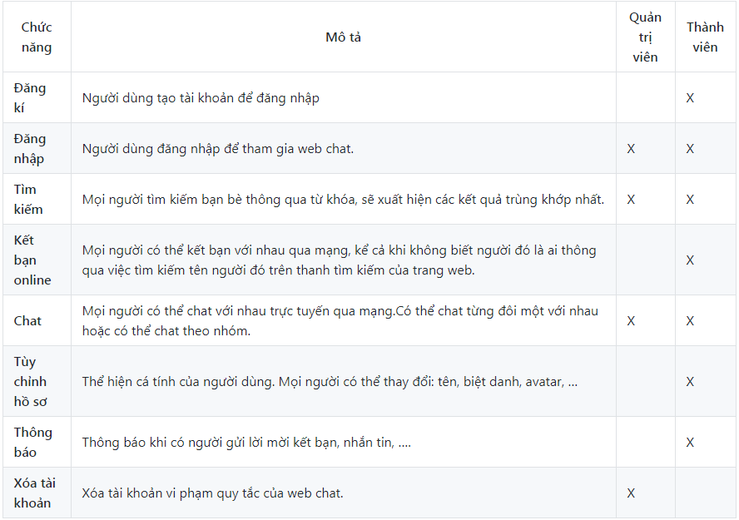
Giới thiệu

Slide 3
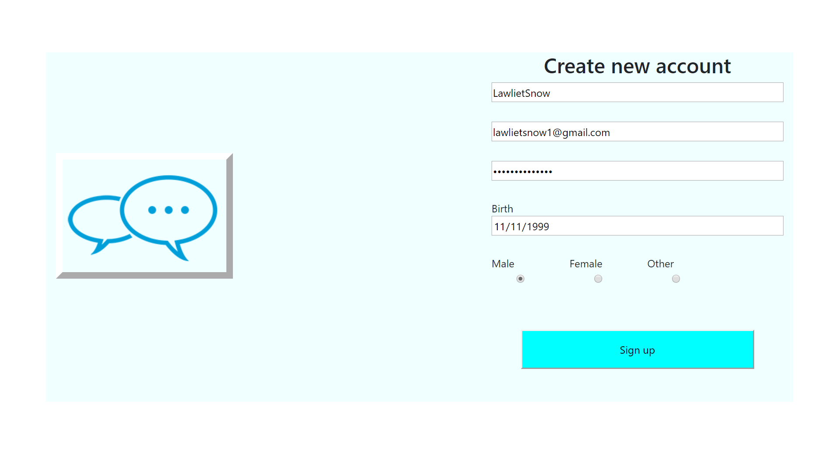
Sign Up

Slide 4
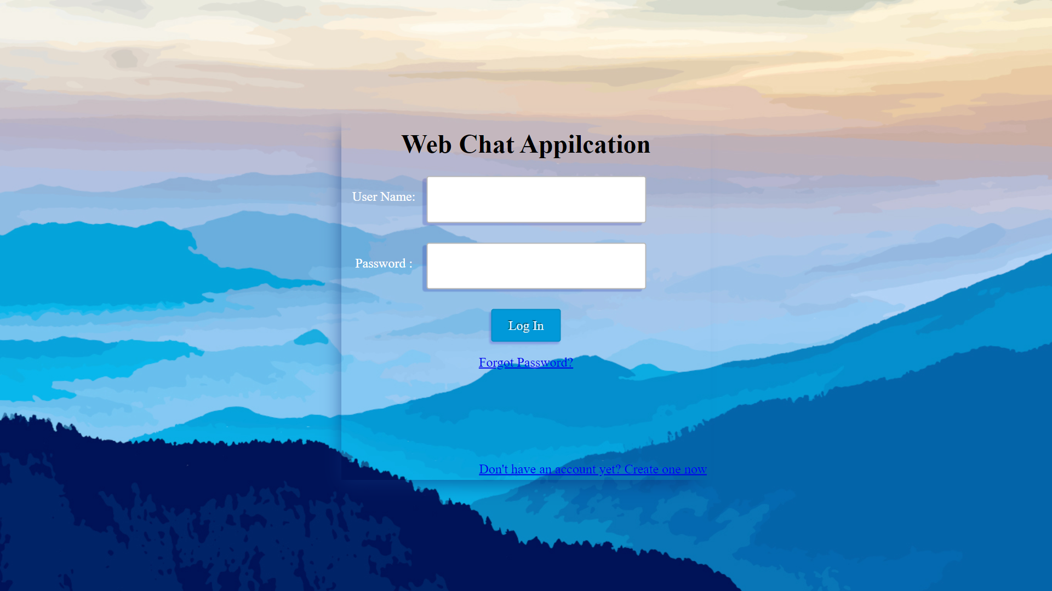
Sign In

Slide 5
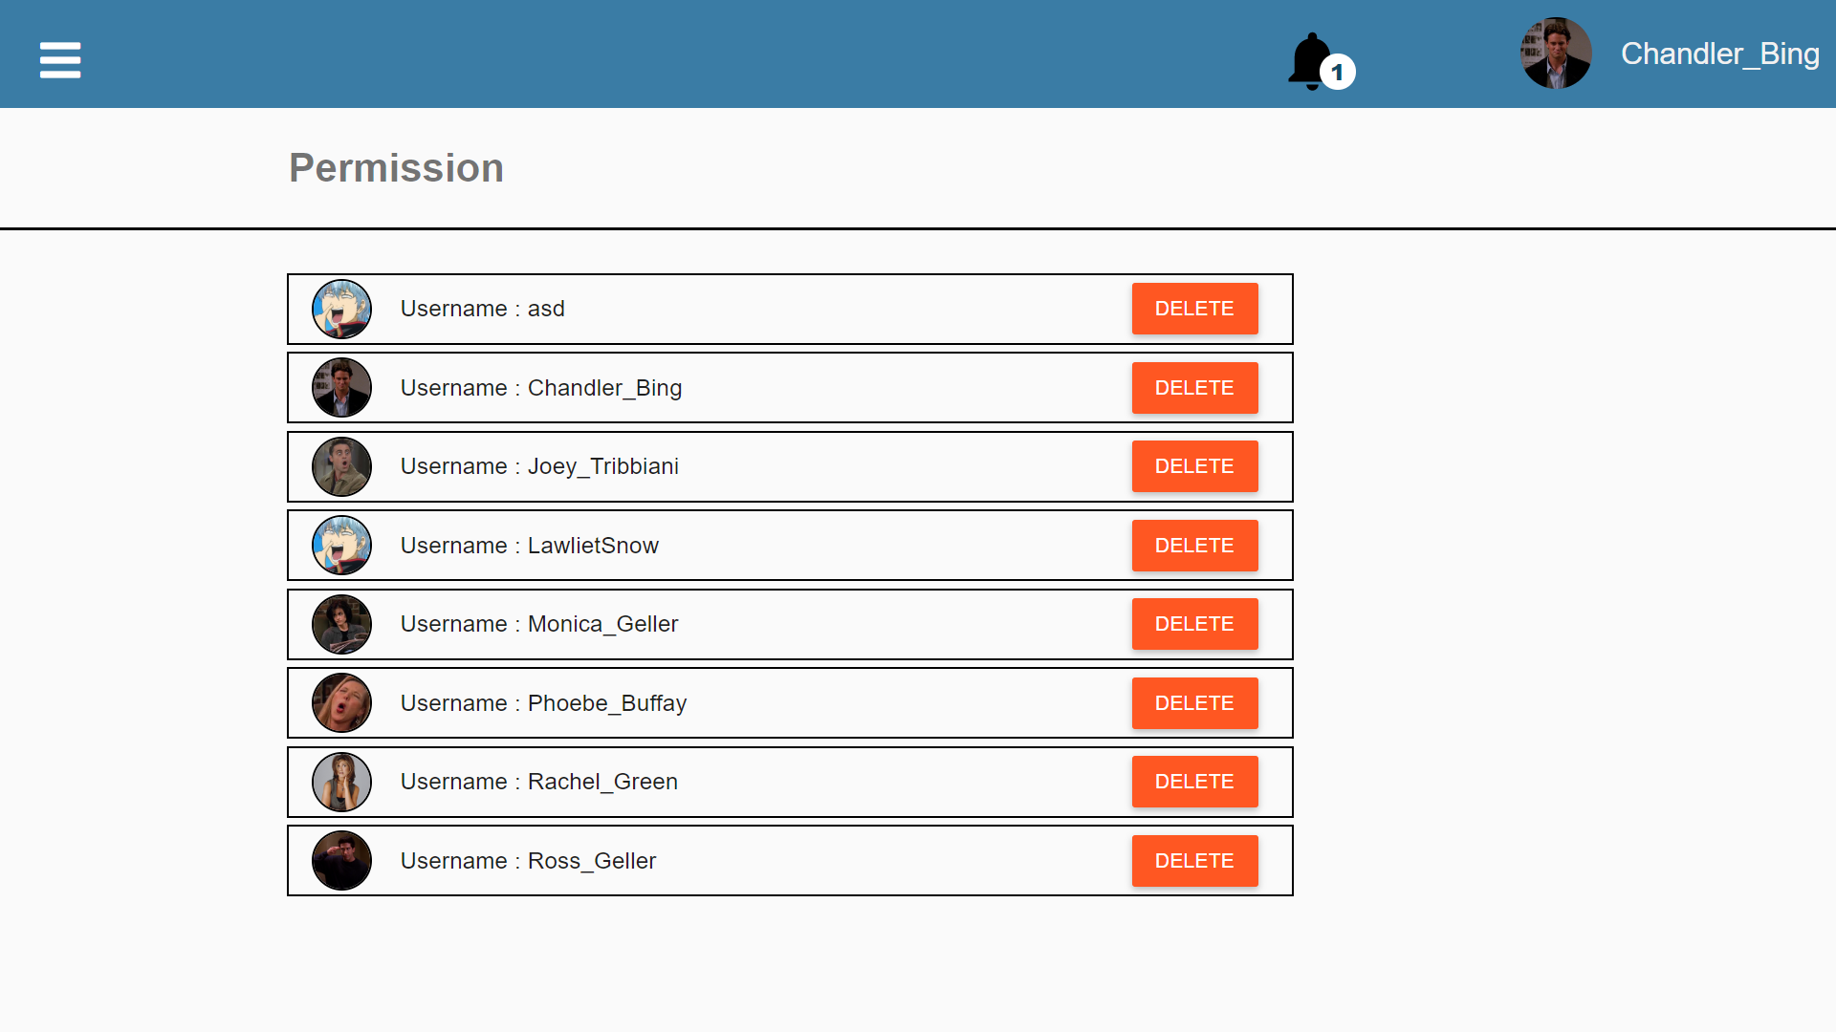
Admin

Slide 6
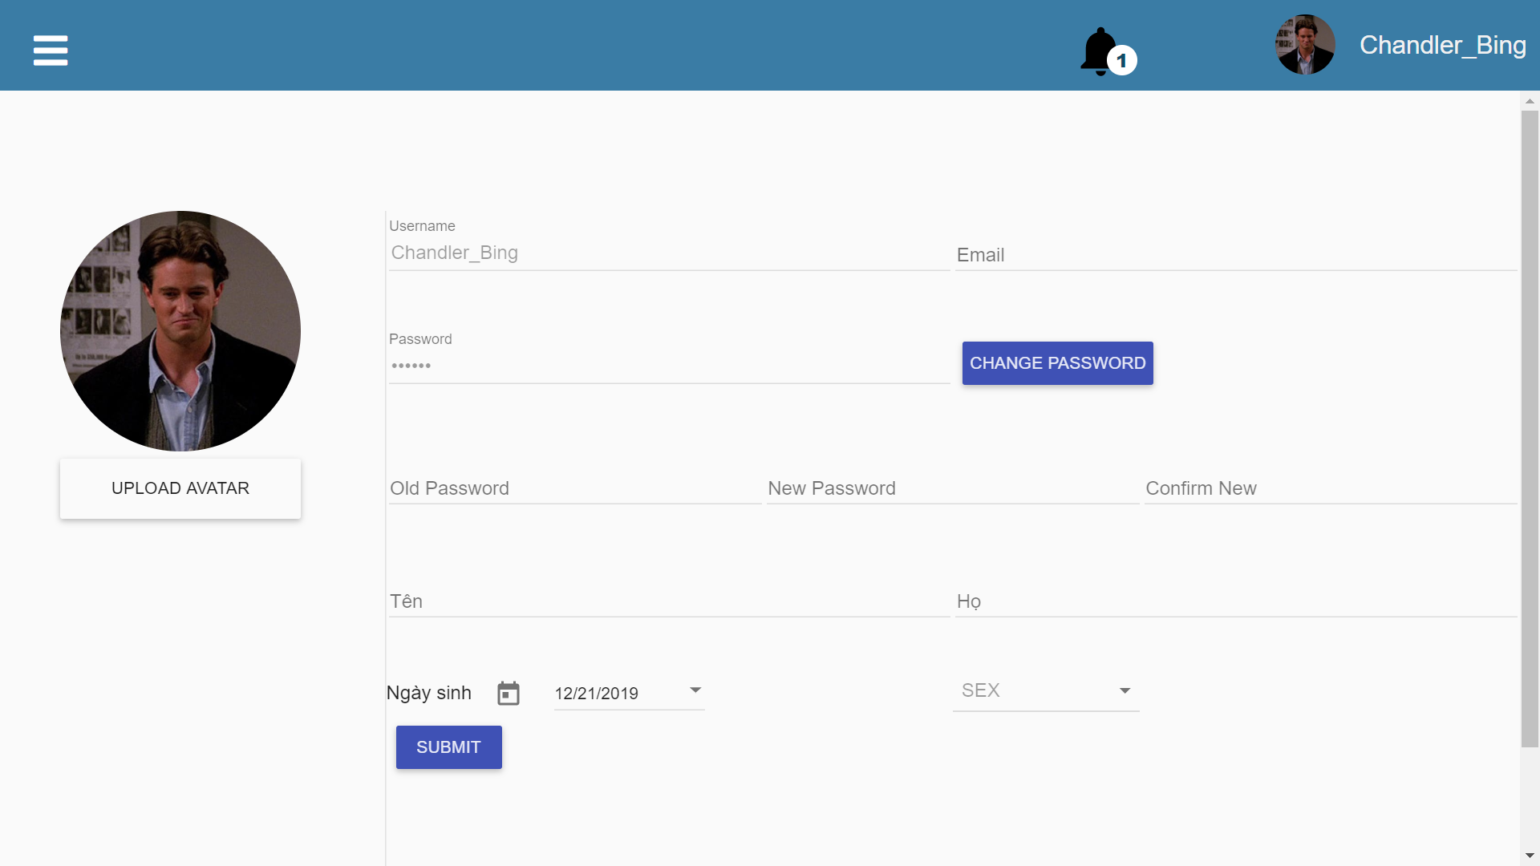
Profile

Slide 7
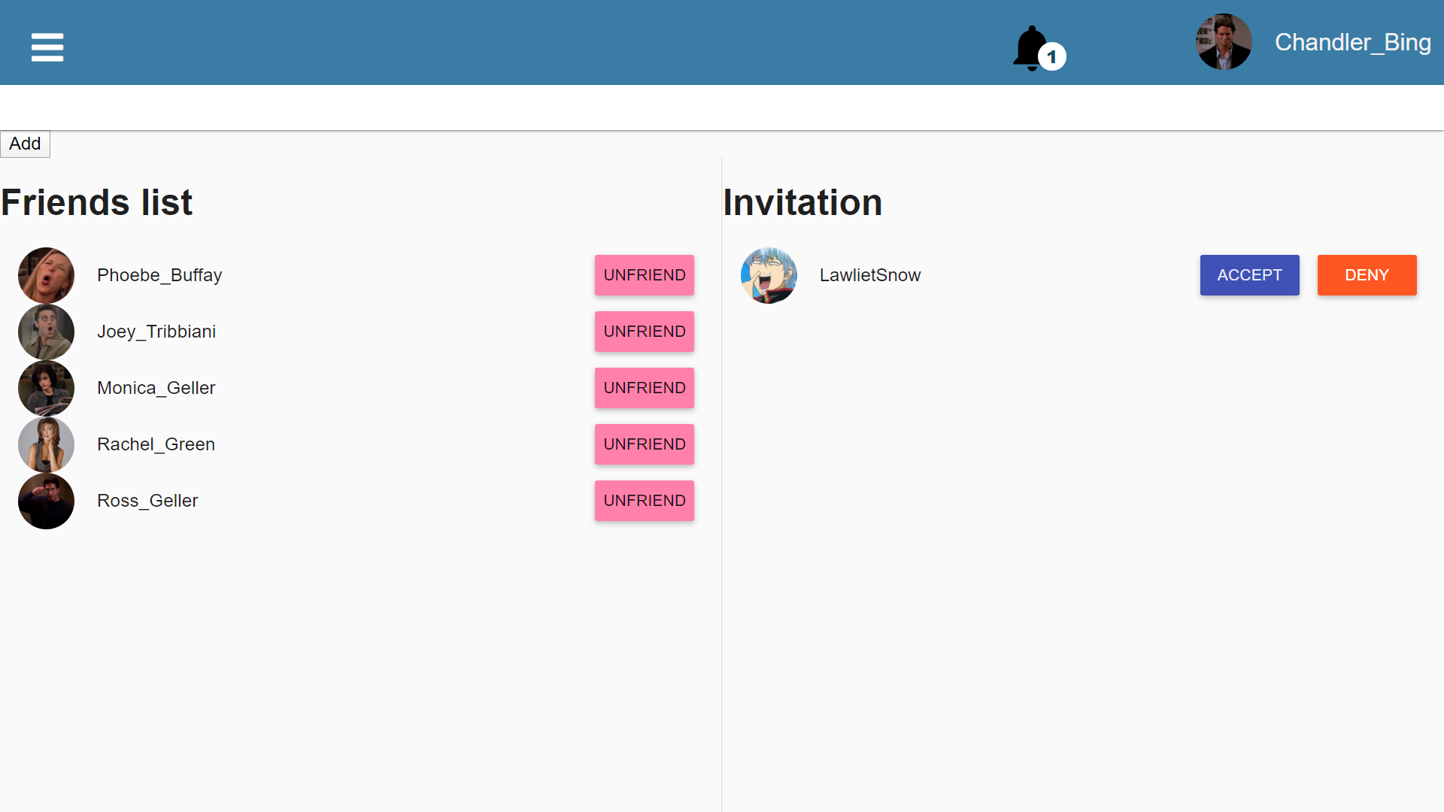
Bạn bè

Slide 8
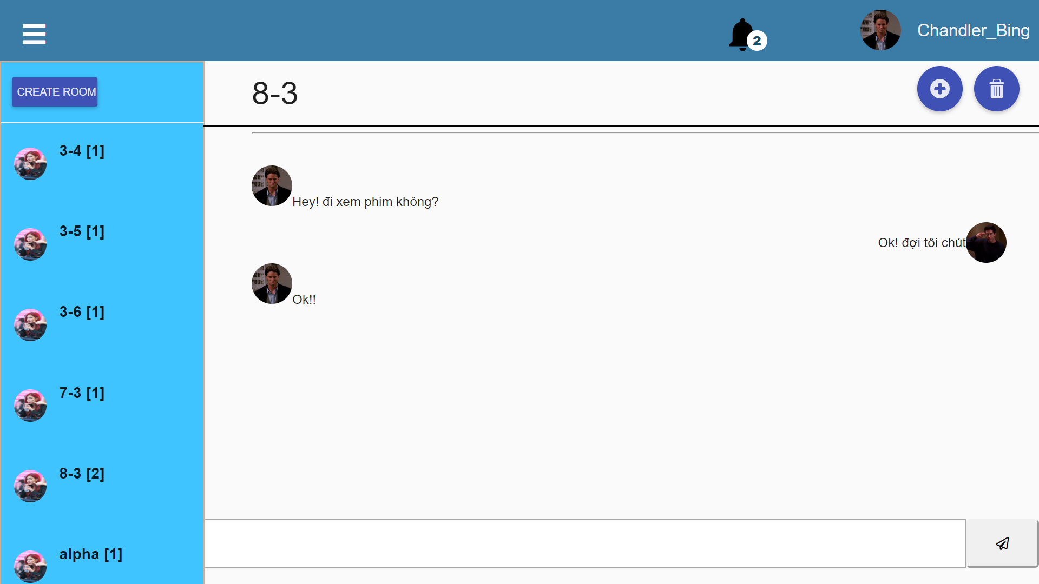
Chat: Chat cặp

Slide 9
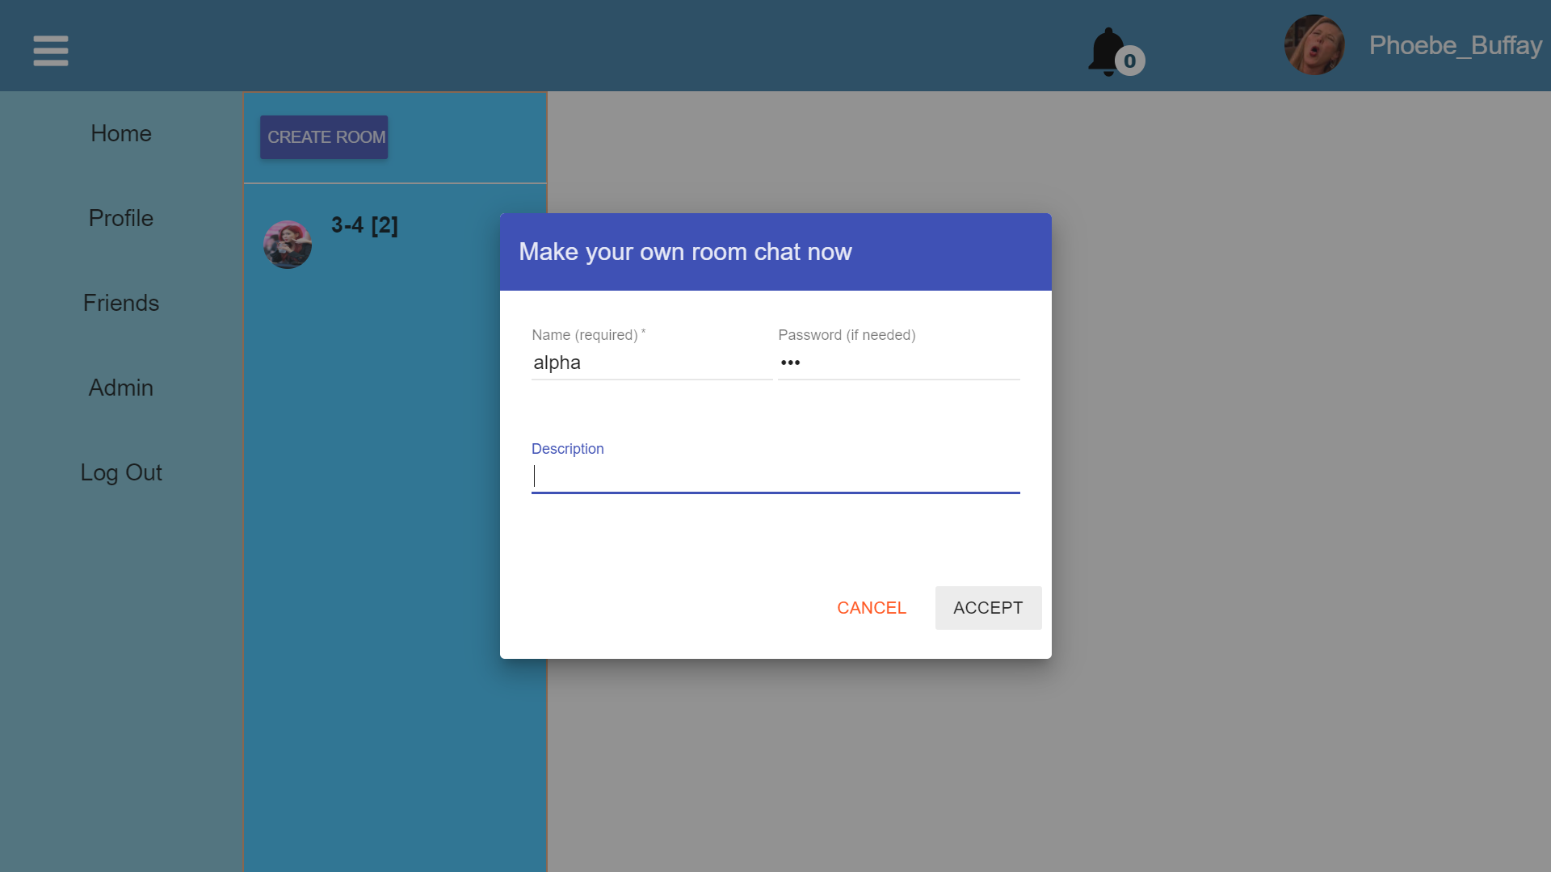
Tạo phòng

Slide 10
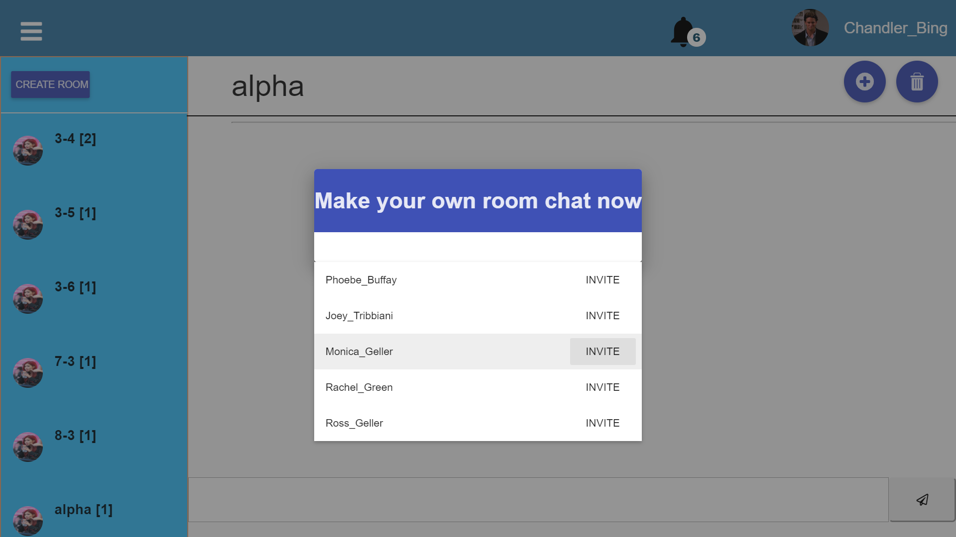
Mời vào phòng chat

